Slide 1
Projeto Web – Cadastro de Amigos
CRUD + Sistema de Login
Apresentação do projeto e das habilidades desenvolvidas

Slide 2
1. Objetivo do projeto
Apresentar o funcionamento do cadastro de amigos e do sistema de login.
Desenvolver um sistema web para cadastrar e gerenciar amigos.
Utilizar operações de CRUD para manipular os dados.
Criar um sistema de login para controlar o acesso.
Integrar a aplicação com banco de dados.
Aplicar organização de arquivos e conceitos de PHP.
2

Slide 3
2. Estrutura do sistema
Visão geral das partes apresentadas.
LOGIN
CRUD
BANCO DE DADOS
Identificação do usuário antes do
acesso ao sistema.
Cadastro, consulta, alteração e
exclusão de amigos.
Armazenamento das informações
utilizadas pelo sistema.
SESSÃO
ORGANIZAÇÃO
Mantém o usuário identificado durante
o acesso.
Arquivos separados para facilitar
manutenção.
3

Slide 4
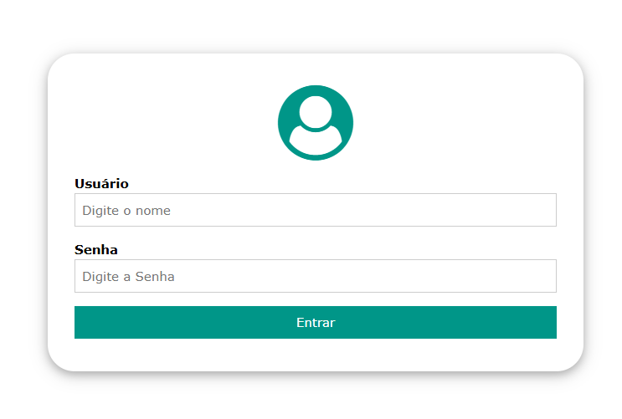
3. Sistema de Login
Etapa responsável pela identificação do usuário.
O usuário informa seu nome/usuário e senha.
Os dados são enviados para o arquivo responsável pelo login.
O sistema consulta as informações no banco de dados.
Com os dados corretos, uma sessão é iniciada.
Com dados incorretos, o acesso é recusado.
4

Slide 5
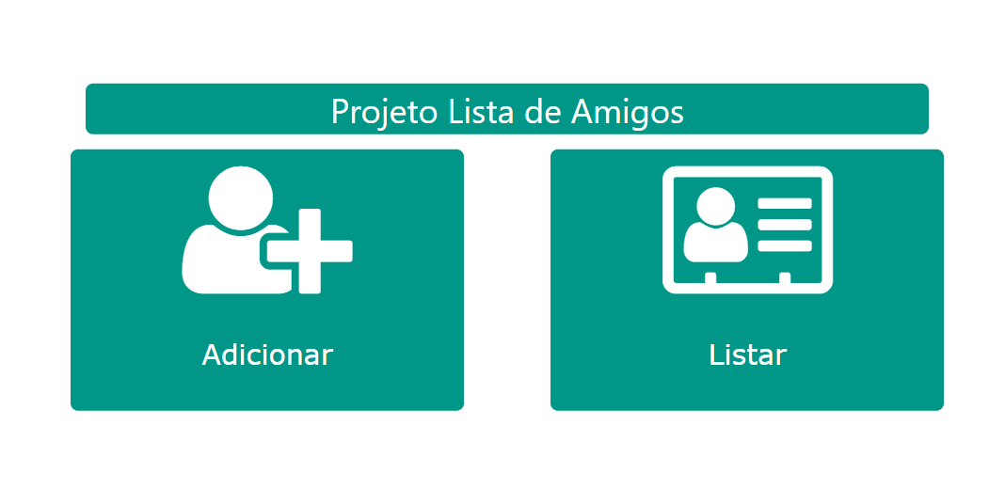
4. CRUD – Cadastro de Amigos
CRUD representa as quatro operações principais sobre os dados.
CREATE
READ
UPDATE
DELETE
Cadastrar um novo amigo
no banco de dados.
Consultar e visualizar os
amigos cadastrados.
Alterar informações de um
amigo.
Excluir um amigo do
cadastro.
5

Slide 6
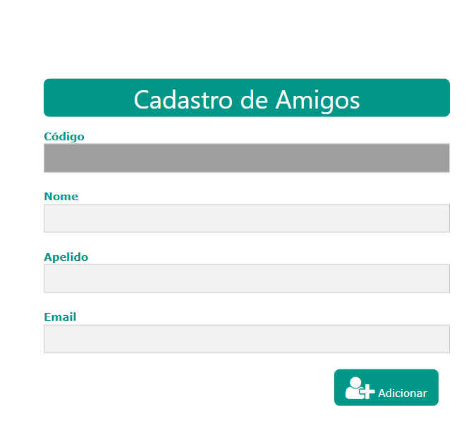
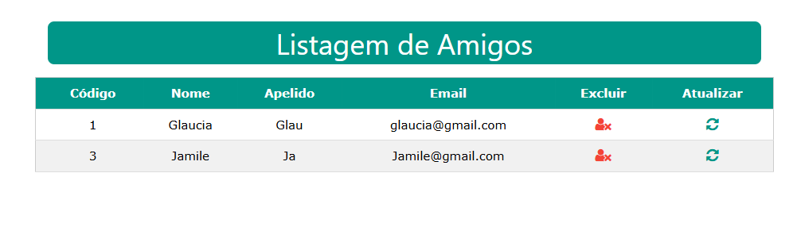
5. CREATE e READ
Cadastro e visualização dos amigos.
CREATE – Cadastrar
READ – Consultar
• Preencher os campos do formulário
• Enviar os dados
• Gravar o registro no banco de dados
• Buscar os registros no banco
• Exibir os amigos cadastrados
• Permitir a visualização dos dados
6

Slide 7
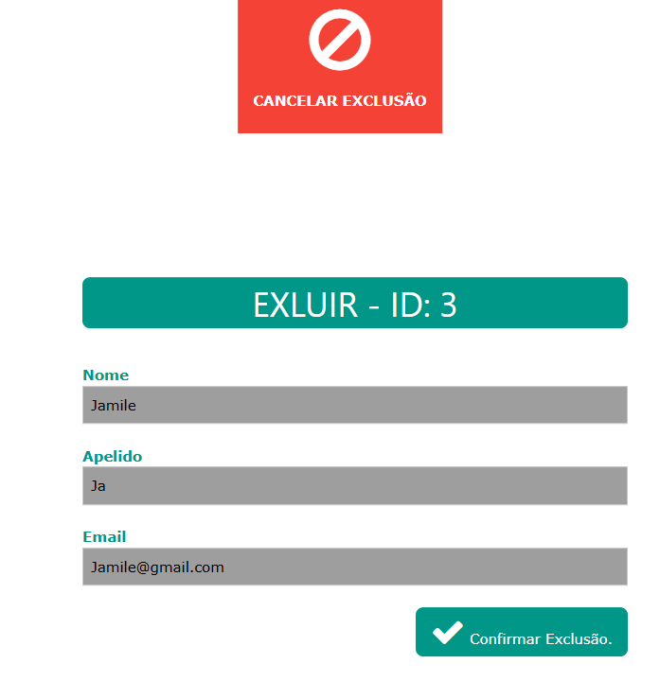
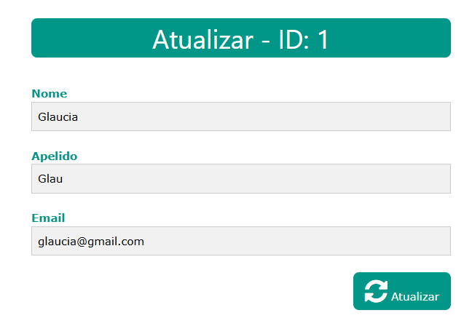
6. UPDATE e DELETE
Alteração e exclusão dos registros.
UPDATE – Alterar
DELETE – Excluir
• Selecionar um amigo
• Editar os dados
• Salvar as alterações no banco
• Selecionar o registro
• Confirmar a exclusão
• Remover o registro do banco
7

Slide 8
7. Sessão e controle de acesso
Recursos usados para proteger as páginas do sistema.
A sessão identifica o usuário que realizou o login.
Páginas protegidas podem verificar se existe uma sessão ativa.
O Logout encerra a sessão do usuário.
Sem autenticação, o sistema pode direcionar o visitante para uma página de acesso negado.
ARQUIVOS DE APOIO
• conexaoBD.php
• loginAction.php
• logoutAction.php
• verificarAcesso.php
• acessoNegado.php
8

Slide 9
8. Tecnologias e conceitos utilizados
PHP – programação do sistema e processamento dos formulários.
MySQL – armazenamento e consulta dos dados.
HTML – estrutura das páginas.
W3.CSS – organização e estilização das telas.
MySQLi – conexão e comunicação com o banco de dados.
Sessions – controle de login e acesso.
include / require / require_once – organização e reutilização de arquivos.
9

Slide 10
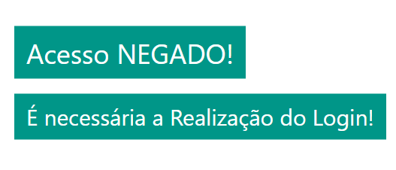
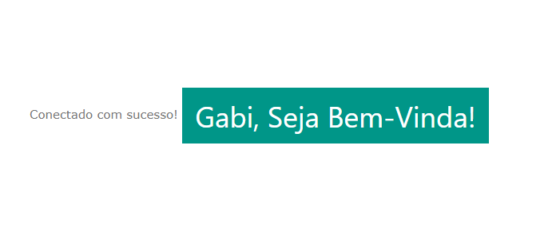
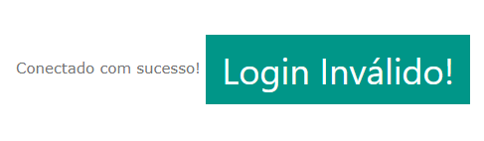
9. Testes realizados
Demonstração de que as principais funções do sistema funcionam.
TESTE 1
TESTE 2
TESTE 3
Login com usuário e senha corretos.
Resultado esperado: acesso ao sistema.
Login com senha incorreta.
Resultado esperado: acesso recusado.
Logout e tentativa de acesso direto à
página protegida.
Resultado esperado: acesso negado.
10

Slide 11
10. Habilidades adquiridas
Criação de páginas e formulários em PHP/HTML.
Conexão de uma aplicação com banco de dados.
Utilização das operações CRUD.
Criação de sistema de autenticação.
Uso de sessões para controle de acesso.
Organização do projeto em arquivos reutilizáveis.
Testes e identificação de erros durante o desenvolvimento.
11

Slide 12
Conclusão
O projeto reúne login, controle de acesso e CRUD em uma aplicação web conectada ao
banco de dados.
Durante o desenvolvimento, foram praticados conceitos de PHP, MySQL, sessões e organização de código.
Obrigado!

